Slide 1


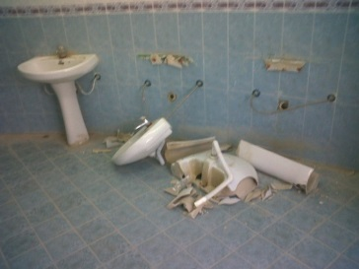



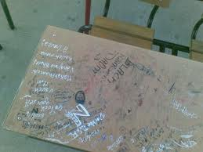

المحافظة على الممتلكات العامة
بيت العلم والتي يحصل فيها المعرفة ونتعلم مكارم الأخلاق. وهناك أمور يجدر بنا التقيد بها نحو هذا المرفق الحيوي :
عدم رمي المخلفات في الساحات والفصول والإسهام في تنظيفها .
عدم الكتابة على الجدران والطاولات ، وعدم العبث في مكوناتها كالشبابيك والأشجار والحنفيات .
المحافظة على الكتب والدفاتر وعدم تمزيقها وتشويهها .
موقع:
Freepptsq8.com

Slide 2


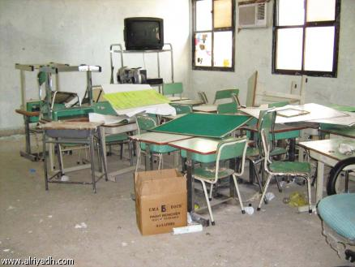

مفاسد إتلاف الممتلكات العامة:
فوائد المحافظة على الممتلكات العامة:
الدخول في قوله تعالى: { إن الله لا يحب المفسدين} القصص 77.
تطبيق سنة النبي صلى الله عليه وسلم: ( لا ضرر ولا ضرار ).
حرمان الناس من الاستفادة من هذه الممتلكات العامة بسبب إتلافها.
إتاحة الفرصة لجميع الناس بالاستفادة من هذه الممتلكات.
الخسائر المادية التي تلحق الدولة بسبب إتلاف هذه الممتلكات العامة.
الحفاظ على المال العام من الضياع وصرفه في أوجهه الصحيحة.
ترك الجيل من غير توجيه يؤدي إلى ترسيخ هذه الخصلة مما سيؤدي لإتلاف أمور أكبر والاستهانة بالدماء المحرمة في المستقبل.
إذا تربى الجيل على المحافظة على الممتلكات العامة سيثمر إزدهاراً وتطوراً للدولة والإنسانية.
التربية على ضياع الأمانة وإهدارها فالممتلكات العامة أمانة في عنق كل مواطن أو مقيم على أرض هذه البلد.
أن يتربى الجيل على الأمانة وحفظها هذا من الخصال الحميدة التي يستفيد منها وطنهم مستقبلاً.
لنحرص على الممتلكات العامة

